Slide 1

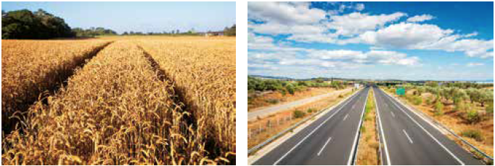
Gospodarstvo i kvaliteta okoliša
Vesna Bego, OŠ Dragutina Domjanića, Sveti Ivan Zelina

Slide 2

Čovjek svojim djelovanjem mijenja
okoliš.

Slide 3
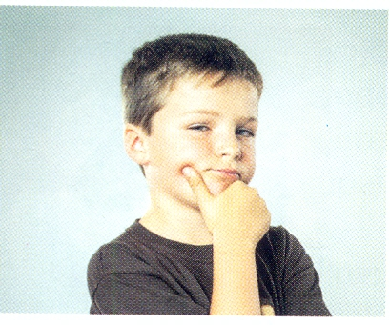
Prirodna bogatstva možemo koristiti u neograničenim količinama.
DA NE

Slide 4

Sve što je čovjeku potrebno za život, on uzima iz svog:
a) okoliša
b) hladnjaka
c) novčanika

Slide 5
Smeće koje imamo u našem domu trebamo:
a) bacati u kantu za smeće
b) bacati u posebne spremnike zelene
boje
c) bacati u koš za smeće
d) razvrstavati u određene spremnike

Slide 6
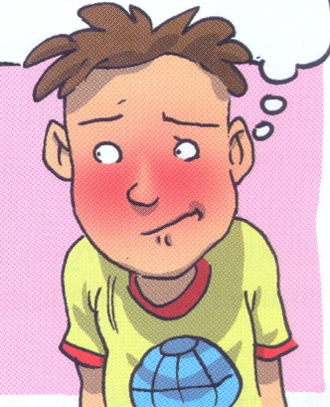
Razvrstavanjem otpada u spremnike i njegovim recikliranjem štedimo
prirodna bogatstva.

Slide 7
Zadane pojmove spoji crtom.
spremnik za staklo
spremnik za baterije
spremnik za metal
spremnik za papir
spremnik za plastiku
crveni
žuti
zeleni
sivi
plavi

Slide 8
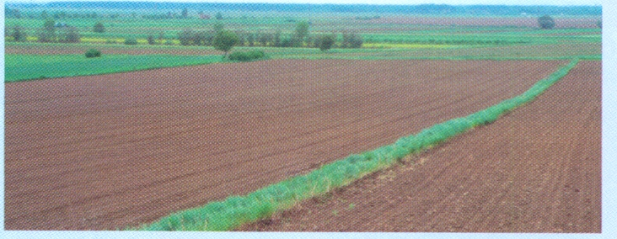
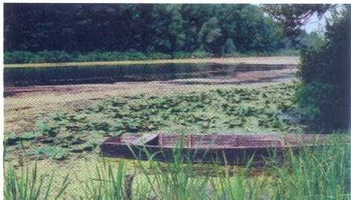
Čovjek svojim djelovanjem močvare i šume pretvara u plodna polja.
DA NE

Slide 9
Koja je tvrdnja točna?
a) Okoliš trebamo čuvati samo za sebe.
b) Okoliš ne trebamo čuvati jer se priroda
obnavlja.
c) Okoliš trebamo čuvati za sebe, svoje
potomke i ostala živa bića.
d) Okoliš trebamo čuvati za sebe i svoje
potomke.

Slide 10
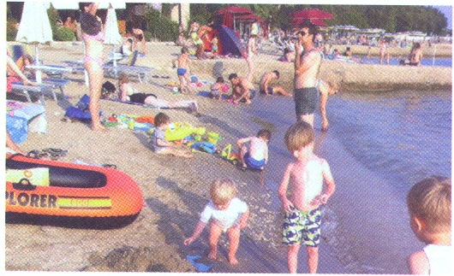
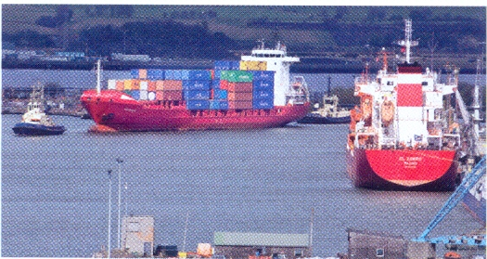
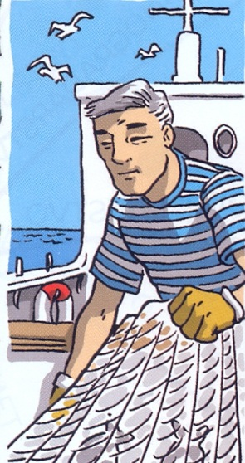
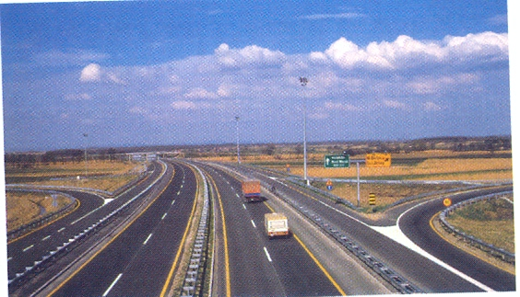
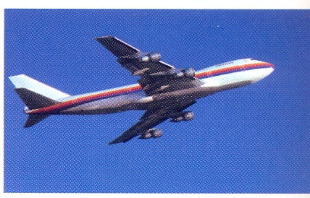
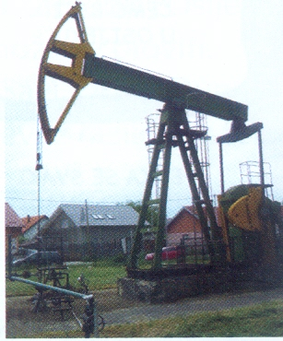
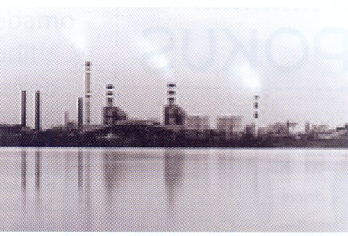
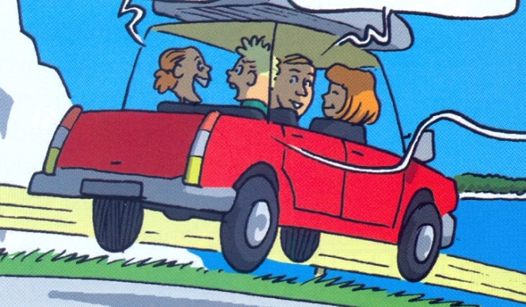
Što šteti okolišu? Objasni.

Slide 11
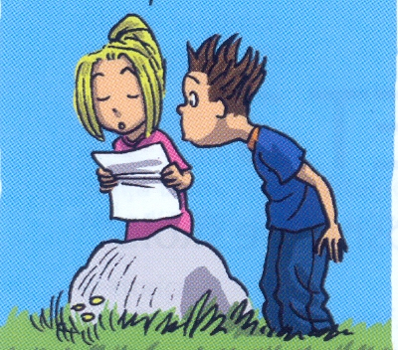
Čime su zaštićene ugrožene biljne i životinjske vrste?
a) dnevnikom
b) novcem
c) zakonom

Slide 12
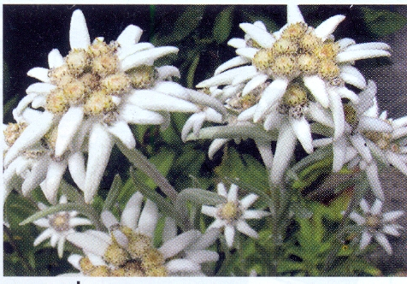
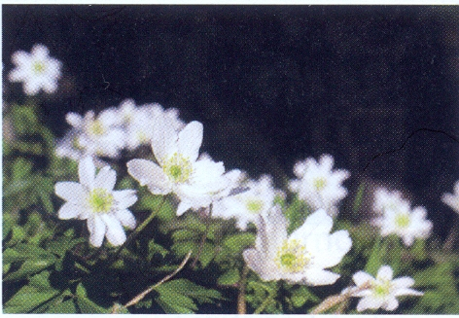
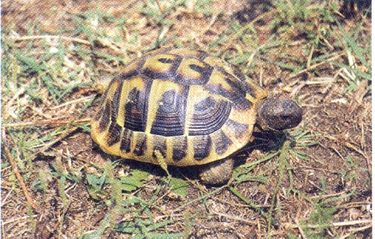
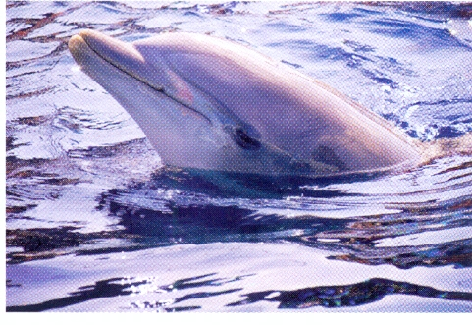
Imenuj zakonom zaštićene biljne i životinjske vrste.
runolist
bijela šumarica
čančara
dobri dupin

Slide 13
Bravo !

